Slide 1
predictor 在线预估系统演化
京东商城——质量部模型组
2016-08

Slide 2
主要内容
背景
predictor系统演化
现状
Q&A

Slide 3
背景- 在线广告的几个重要概念
- CTR = Click Through Rate = 点击次数/展现次数
- pCTR = predict CTR
- eCPM (expected Cost Per Mille) 千次展现期望收入，eCPM是在线广告最核心的定量收益评估指标。 在CPC 广告中eCPM = pCTR * bid
- Predictor 的作用是给在线广告做实时的指标预测

Slide 4
背景
在2014年之前， 京东的广告系统以CPD, CPM广告为主。
2014年逐步建立自己的CPC广告播放系统，优化的目标是提高广告的收入。

Slide 5
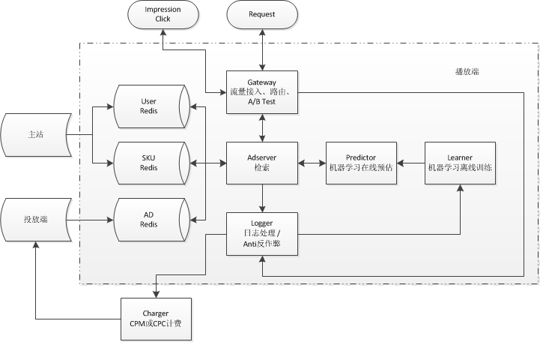
背景 – 广告播放系统基本架构

Slide 6
Predictor 系统演化 – 起步阶段
- 线下调研开始
- LibFM模型(http://libfm.org/)在线下的良好性能
重定向流量上评估auc > 0.73
非重定向流量上评估 auc > 0.65
要求
- 尽快的将离线调研成果应用于线上服务
初版predictor 线上服务
- LibFM + Tcp网络通信， C++实现
- 附属的运维设施
- 服务ump监控，python
- 模型分发，树状结构的rsync分发脚本
- 14年6月上线，规模， 15台32核64g内存物理机

Slide 7
Predictor 系统演化 – 起步阶段
很快遇到问题
- 流量越来越多的接入，predictor的同步阻塞IO需要开大量线程才能满足越来越多的connection需求
- 优化目标从单一的pctr到多目标的优化（pgmv，pvalue），单一算法不能满足
- adserver直连的方式与predictor 过于耦合，无论是开发还是重启adserver代价都非常大
解决方案
- 异步非阻塞IO ， boost asio
- predictor 框架与业务分离，底层提供基础服务，对外提供新算法接入API
- 引入代理层 proxy，让adserver与predictor解耦

Slide 8
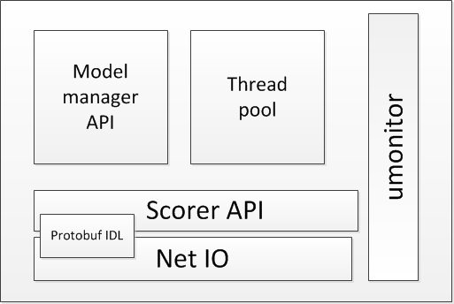
Predictor 系统演化 – predictor重构改版
重构后的predictor内部结构
Netio 网络通信
Scorer API，算法接入
Thread pool，线程管理
Model manager API， 模型接入
Umonitor 统一的监控服务
Protobuf定义 request、reply message

Slide 9
Predictor 系统演化 – 起步阶段
基于predictor 框架开发新算法应用
- step1， 定义message protobuf
- step2， 继承AutoUpdateDict类，实现load函数
- step3， 继承Scorer类，实现DoScore函数
- 编写unitest， regression test

Slide 10
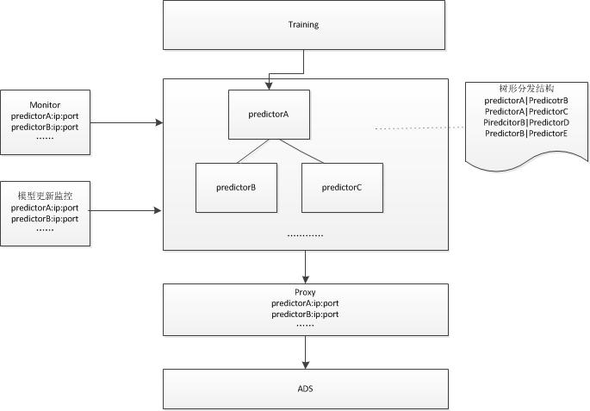
Predictor 系统演化 – 线上服务v1

Slide 11
Predictor 系统演化 – v1的问题
上线效率低、繁琐
1. 手工配置模型分发树结构
2. 手动上线predictor程序
3. 修改监控程序里面ip列表
4. 修改proxy的服务ip列表
以上各个步骤都有可能会出错
机器多的上线是灾难
理想的服务
- 只关心predictor 服务本身， 其他周边其他的附属能自动协调

Slide 12
Predictor 系统演化 – 引入zookeeper
Zookeeper 作为一个分布式的服务框架，主要用来解决分布式集群中应用系统的一致性问题，它能提供基于类似于文件系统的目录节点树方式的数据存储， Zookeeper 作用主要是用来维护和监控存储的数据的状态变化，通过监控这些数据状态的变化，从而达到基于数据的集群管理。

Slide 13
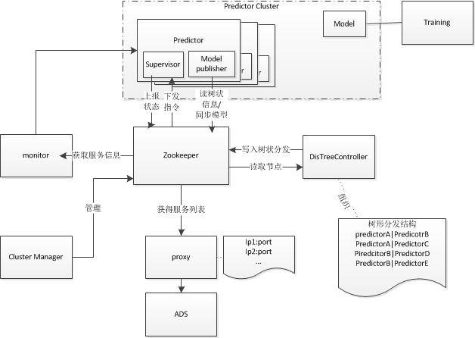
Predictor 系统演化 – 线上服务v2

Slide 14
Predictor 系统演化 – v2版本解决的问题与不足
解决的问题
- jenkins自动上线predictor， 服务启动后自动注册到相应服务节点。
- 借助于zookeeper实现了服务自动化
- 模型分发树自动组织， 自动的模型同步更新
- proxy自动发现服务变动，自动更新路由信息（鉴于线上安全目前为半自动化）
- 服务监控程序自动将上线的predictor纳入监控
- 上下线从此变得简单
不足
- 树状结构在predictor规模较大的时候层次深， 根节点与叶子节点有的时候模型更新时间差很大
- 根节点概念对使用者不友好，使用者需要了解根节点的位置
可能的改进方案
- p2p 传输
- 分布式文件系统

Slide 15
Predictor 系统演化 – 引入MooseFS
MooseFS
轻量级的分布式文件系统， 提供给用户统一的资源入口。

Slide 16
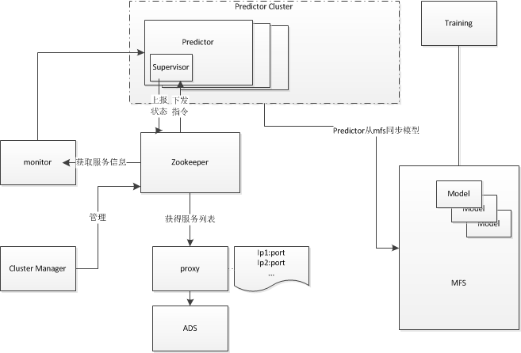
Predictor 系统演化 – 线上服务v3

Slide 17
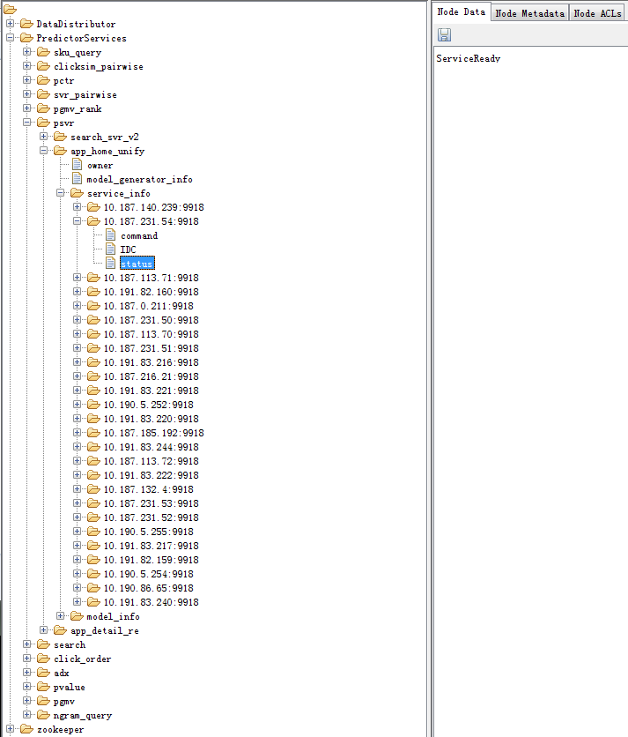
层级示意图

Slide 18
现状
规模 | 当前650节点，最多的时候1500+
支持的模型 | LibFM,DNN,CNN,RNN, Query切词，SVR，unifyModel
Cluster规模 | 集群数量54个，在线服务30个，小流量服务24个

Slide 19
Predictor 系统演化 – 最近的一些更新升级
性能方面
- omp 并行计算
- GPU 计算
业务方面
- 特征日志从adserver挪到predictor， 解决特征一致性问题
- 统一模型

Slide 20
Q&A
Q&A

Slide 21
Thank You

